Slide 1
Hoofdstuk 1
Paragraaf 1.3: Dieren

Slide 2
Wat gaan we doen vandaag?
Uitleg paragraaf 1.3.1
Maken opdracht tot en met 38

Slide 3
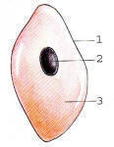
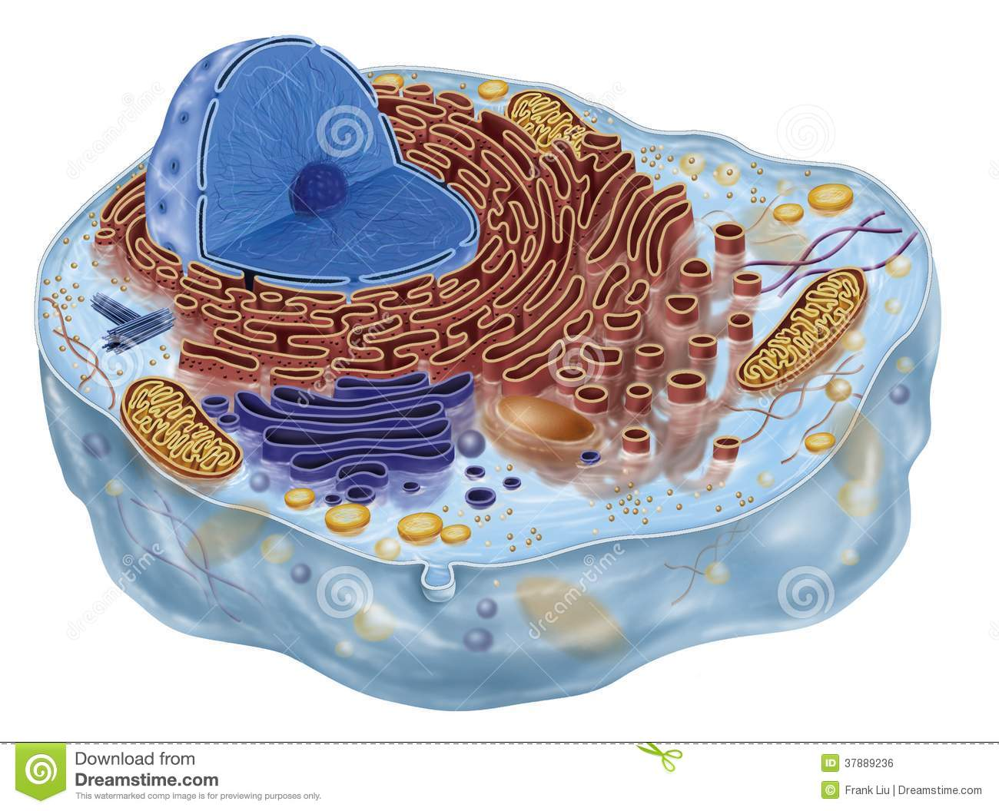
De dierlijke cel

Slide 4
Celorganellen
Celorganellen zijn de onderdelen in de cel
Celkern: Regelt alle processen in de cel en bevat DNA (erfelijk materiaal)
Cytoplasma: Bevat de celorganellen
Celmembraan: Douanepost, beslist welke stoffen de cel of niet in mogen

Slide 5
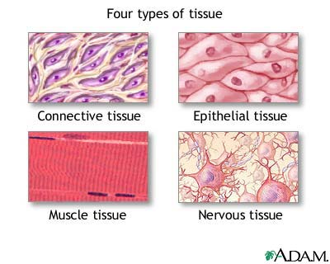
Weefsels
Meerdere cellen samen met dezelfde functie vormen een weefsel.

Slide 6
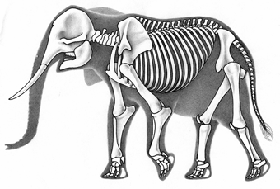
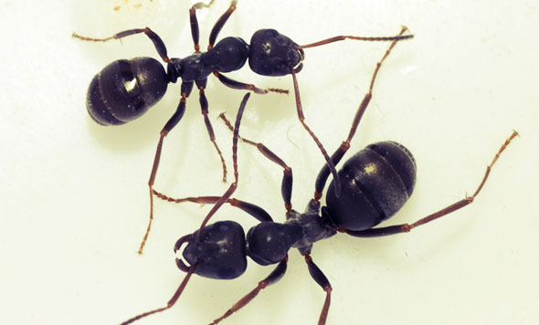
Hoe blijven dieren stevig?
Skelet
  Inwendig
  Uitwendig

Slide 7
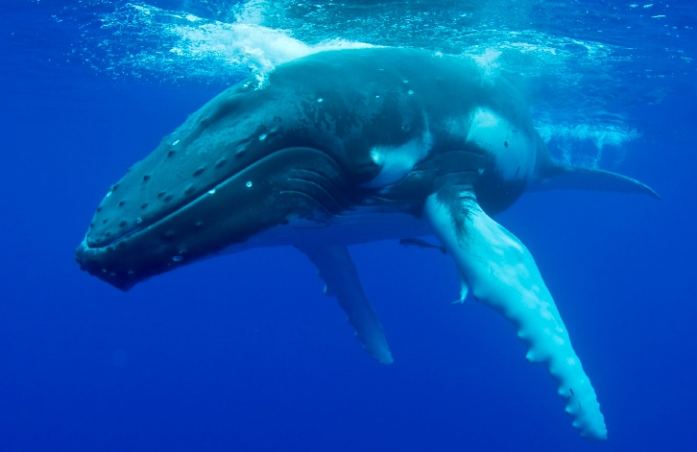
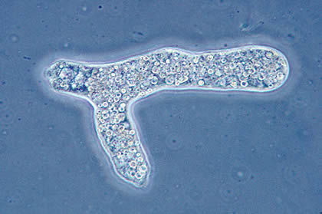
Grootste en kleinste dier
Blauwe vinvis → 30 meter lang
Amoebe → eencellige

Slide 8
Huiswerk
Opdracht 31 tot en met 44

